Slide 1

物联网气象站原型
G08
郑楠 张佳 吴舒然

Slide 2
目 录
项目说明
需求分析
可行性研究
功能说明
软件框架
时间规划
验收标准
Q&A
小组成员贡献
Reference

Slide 3
项目说明
本项目通过测量室外温湿度、风速、风向，雨量、粉尘含量以及紫外线强度，计算酷热指数，并给予出行推荐。在未来可能会关联多个测量点对一片固定的区域进行采样测量。
本项目采用瀑布型软件生存周期。软件开发阶段为可行性研究与计划、软件需求分析、概要设计、详细设计、软件实现、测试验证和维护、编写说明书。^{【1】}
Notes:
Tips：酷热指数是一种综合空气温度和相对湿度来确定体感温度的指数──即真正感受到的热度。
Tips：出行推荐内容：今天是否需要戴口罩，是否需要涂防晒霜、带不带帽子、有没有雨、穿多一点还是少一点

Slide 4
需求分析
-杭州每日温度变化巨大，极端情况甚至有可能一天便走过了 一个四季，所以出门前最好能了解户外的气候
-杭州由于种种因素常常会有雾霾天气，但是通过天气预报我 们只能知道较大范围的空气污染指数，无法得知身边的空气 污染指数
-温湿度这一类的东西我们能够感受的到，但是我们并不能感 知辐射，我们需要知道出门是否要做一些措施
-有的时候温度并不高，但是身处户外的时候会感觉额外闷热，
在出门前我们需要一些建议
Notes:
空气污染指数（Air pollution Index，简称API）
Tips：通过温湿度计算酷热指数（一种综合空气温度和相对湿度来确定体感温度的指数──即真正感受到的热度）

Slide 5
适用人群
本项目适用于学生群体，支持二次开发，我们会把API写在FAQ文档中，FAQ文档将随着项目的进行而不断更新。
Notes:
API（Application Programming Interface,应用程序编程接口）
FAQ （Frequently Asked Question）常见的问题项目与对应问题的解答

Slide 6
可行性研究
通过对现有系统进行研究，我们发现我们的项目是具有可行性的，以ArduinoYun为核心连接多种传感器，自动上传收集数据，Android通过访问Thingworx获取数据，并在本机进行处理，给出出行建议
本项目所采用的所有模块都将选用成熟模块，避免不必要的技术障碍。
Notes:
ArduinoYun：小型单片机，相当于一台小型电脑，能够运行linux系统（OpenWrt）
Thingworx：新一代物联网平台
Android：我们平常使用的Android手机

Slide 7
限 制
-程序须在Android4.3系统或更高版本中运行。
-本装置需处于联网状态
Notes:
对Android的最低版本有限制
同时系统需要至于网络环境下
如果提到全年无故障率的话，最有可能故障的时候其实是断电或者是长期断网（网络不稳的时候影响不大，他会从新上传或者更新数据的）

Slide 8
设备需求
风速、风向、雨量气象站传感器
紫外线传感器
粉尘传感器
APRS气象站专用接口板
Arduino Yun
手机或平板，系统为Android4.3或更高版本
面包板以及各式杜邦线若干
Notes:
以上设备都已经到手
APRS气象站专用接口板：这东西的作用和你用的网线转USB差不多，目的是为了能够让机子读出气象站的数据
Arduino Yun 新型的微机，相当于Arduino+一个能联网的linux 就当做一个能上网的小型计算机
面包板相当于连电路用的板子，在上面插好线就能连通
杜邦线就是有插头的铜线

Slide 9
功能说明
Arduino：
使用串口读取气象数据
将数据做初步处理后通过Arduino Yun向Thing Worx（移动物联网平台）发送数据
Notes:
Arduino Yun 新型的微机，相当于Arduino+一个能联网的linux 就当做一个能上网的小型计算机
Thing Worx 移动物联网平台，你可以将收集到的数据传到这里，保存并处理
REST API 是一种基于Http协议实现资源操作的思想，别人已经写好包了，我们只要会用就行
修改：REST API

Slide 10
功能说明
Android：
从Thing Worx获取环境数据
将数据做二次处理，显示在屏幕上
人性化的界面设计
Notes:
Thing Worx 移动物联网平台，你可以将收集到的数据传到这里，保存并处理
怎么样做二次处理呢，就是把它换算成坐标系识别的内容，显示在屏幕上
人性化的界面设计：大概就是一样能看到所有的数据，并且有一个按键能够轻松的转换到历史数据
给你当时的出行推荐

Slide 11
功能说明
Thing Worx：
从Arduino Yun获取数据并保存
通过Service直接获取历史数据
Notes:
Thing Worx 移动物联网平台，你可以将收集到的数据传到这里，保存并处理
Service服务 ，有点像数据库，把所有的数据都保存了下来，能够通过请求回传数据

Slide 12
软件框架
ThingWorx
REST
气象站传感器
REST
Android
APRS
Arduino Yun
Notes:
通过气象站传感器收集气象信息，将数据传到ArduinoYun，ArduinoYun将传过来的数据进行加工后上传到ThingWorx平台，并把这些数据显示在Android上
怎么加工的：将字符串数据进行处理，以某种格式发送
问：怎么传的？
答：数据通过REST的方法以字符串的形式传递。
Thing Worx 移动物联网平台，你可以将收集到的数据传到这里，保存并处理

Slide 13
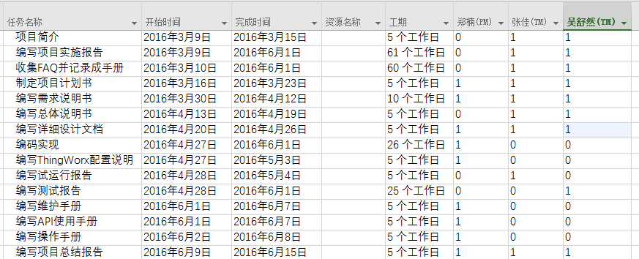
时间规划

Slide 14
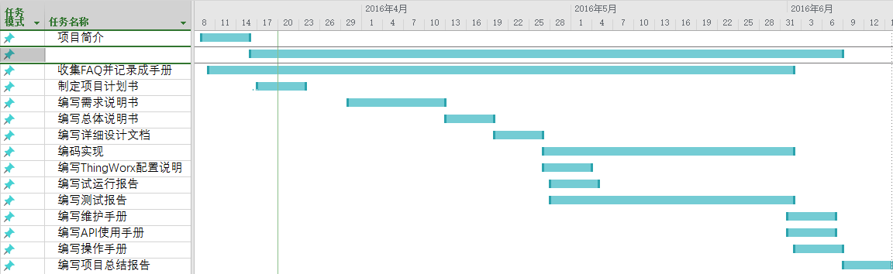
甘特图

Slide 15
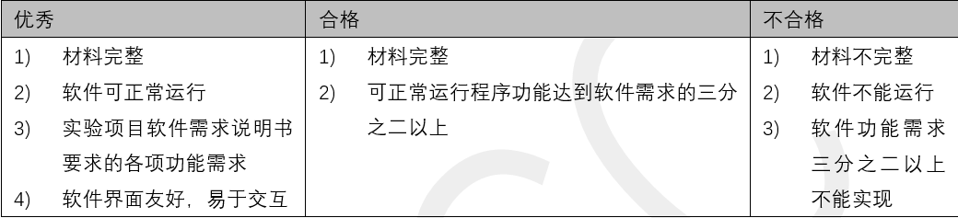
验收标准
Notes:
UI：User Interface

Slide 16
Q&A

Slide 17
小组成员贡献权重
我们做了一个相当艰难的决定，
残忍地将成员的努力分成一下3类。
郑楠
吴舒然
张佳

Slide 18
Reference
规范： ^{[1]} 代表第一条索引 ^ 代表索引在原文出现的位置
() 代表索引在当时的日期版本，遵循YYYY-MM-DD
^ 项目说明(2011-04-11)

